Slide 1
Мастер-класс «Конструирование и программирование робототехнических моделей раздела «Футбол», методика организации образовательной деятельности с детьми»
Муниципальное дошкольное образовательное учреждение «Детский сад № 6 «Ягодка»
Тутаевского муниципального района
Стажёрская площадка ИОЦ ДПП «Образовательная робототехника в ДОУ»
Подготовили воспитатели
Галахова Светлана Алексеевна
Исаева Наталия Викторовна
Бакина Дарья Семеновна
г. Тутаев
2019 год

Slide 2
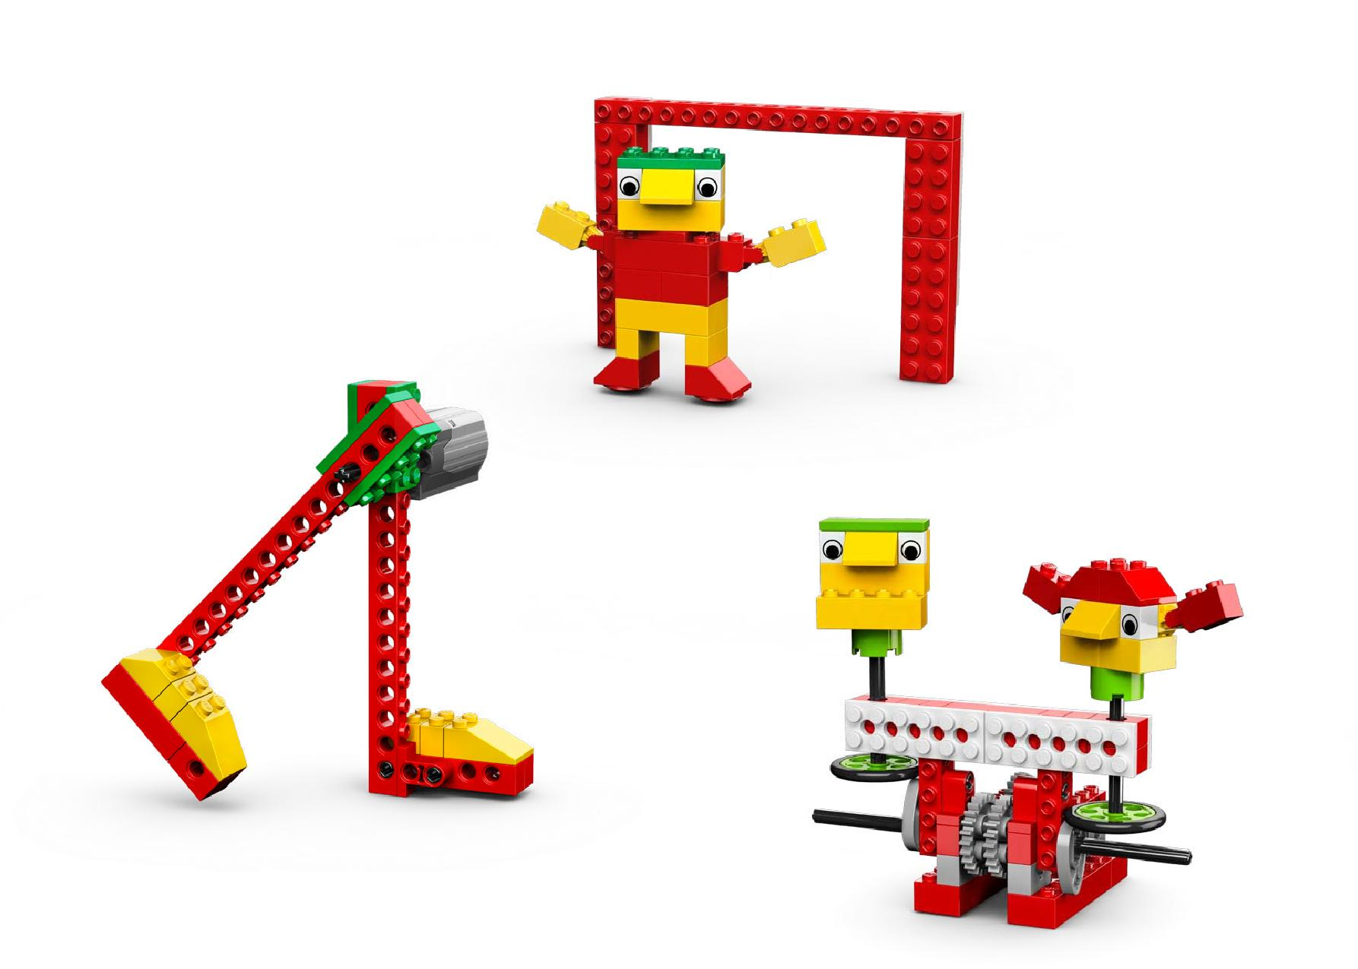
Раздел «Забавные механизмы»
«Вратарь»
120
«Нападающий»
70
50
30
2008
2009
2010
2011
«Ликующие болельщики»

Slide 3
«Нападающий»
Изучение процесса передачи движения и преобразования энергии в модели. Изучение системы рычагов, работающих в модели.
Создание и программирование моделей с целью демонстрации знаний и умения работать с цифровыми инструментами и технологическими схемами.
Построение модели футболиста и испытание её в действии. Изменение поведения футболиста путём установки на модель датчика расстояния.
Предварительная оценка и измерение дальности удара (расстояние, на которое улетает бумажный шарик после удара) в сантиметрах. Использование чисел при программировании длительности работы мотора и понимание сути этой операции.
Устное общение с использованием специальных терминов. Участие в групповой работе в качестве «мудреца», к которому обращаются со всеми вопросами.

Slide 4
Установление взаимосвязей
Посмотрите фильм этапа «Установление взаимосвязей» и обсудите следующие вопросы:
Чем занимаются Маша и Макс? Кто-нибудь играл в футбол раньше? Какие чувства испытывают Маша и Макс?

Slide 5
Конструирование

Slide 6
Рефлексия
Необходимо обеспечить достаточно свободного пространства для полёта мяча после удара.
Скатайте из бумаги шарик диаметром около 3 сантиметров.
На отдельном листе бумаги начертите таблицу данных. В эту таблицу следует заносить расстояния, на которые улетает бумажный шарик после каждого удара.
После проведения опытов обсудите зафиксированные в таблице результаты.
Можно использовать «мячи» разных типов, например, большего или меньшего размера, более тяжёлые или лёгкие.

Slide 7
Развитие
Следуя пошаговой инструкции установите датчик расстояния. Датчик расстояния, как и мотор, подключается к любому порту ЛЕГО-коммутатора.
Шарик должен находиться в пределах рабочего диапазона датчика расстояния. Лучше всего помещать его непосредственно перед датчиком расстояния.

Slide 8
«Вратарь»
Задачи:
Изучение процесса передачи движения и преобразования энергии в модели. Изучение систем шкивов и ремней, работающих в модели. Понимание того, как сила трения влияет на работу модели.
Создание и программирование моделей с целью демонстрации знаний и умения работать с цифровыми инструментами и технологическими схемами.
Построение модели механического вратаря и испытание её в действии. Использование Входа Случайное число для установления обратной связи. Усложнение поведения вратаря путём установки на модель датчика расстояния и программирования системы автоматического ведения счёта игры.
Подсчёт отбитых ударов, промахов и пропущенных голов. Измерение времени в секундах с точностью до десятых долей. Усвоение понятия случайных величин и их использование при программировании. Использование чисел при программировании системы автоматического ведения счёта игры.
Устное общение с использованием специальных терминов. Участие в групповой работе в качестве «мудреца», к которому обращаются со всеми вопросами.

Slide 9
Установление взаимосвязей
Посмотрите фильм этапа «Установление взаимосвязей» и обсудите следующие вопросы:
Что делает вратарь? Легко ли быть вратарём? Почему да, или почему нет? Почему ни Маша, ни Макс не хотят становиться вратарями?

Slide 10
Конструирование

Slide 11
Рефлексия
Необходимо обеспечить достаточно свободного пространства для полёта мяча после удара и его отскока от вратаря:
Скатайте из бумаги шарик диаметром около 3 сантиметров.
На отдельном листе бумаги начертите таблицу данных.
Таблица рассчитана на 10 «атак».
В эту таблицу следует заносить все удары по воротам: отбитые и пропущенные мячи, а также промахи.
Обсудите результаты по таблице данных.
Каков был наилучший результат вратаря (колонка «Защиты»)?
Какова наилучшая результативность (колонка «Голы»)?
С какого расстояния производились удары по воротам?
Как вы думаете, станет ли ваш результат лучше, если вы будете бить по воротам с более близкого расстояния?

Slide 12
Развитие
Воспитанники могут использовать датчик. Это датчик расстояния, который, как и мотор, подключается к любому порту ЛЕГО-коммутатора. Программа «Вратарь» модифицируется, добавляется новая программа, которая может запускаться одновременно с программой, представленной в качестве примера в разделе «Конструирование». Эта новая программа автоматически подсчитывает забитые голы.

Slide 13
«Ликующие болельщики»»
Задачи:
Изучение процесса передачи движения и преобразования энергии в модели. Изучение кулачкового механизма, работающего в модели.
Понимание основных принципов проведения испытаний и их обсуждение.
Создание и программирование моделей с целью демонстрации знаний и умения работать с цифровыми инструментами и технологическими схемами.
Построение модели ликующих болельщиков и испытание её в действии. Изменение поведения болельщиков путём установки на модель датчика расстояния.
Измерение времени в секундах с точностью до десятых долей. Понимание и применение принципов количественной оценки качественных параметров.
Устное общение с использованием специальных терминов. Участие в групповой работе в качестве «мудреца», к которому обращаются со всеми вопросами.

Slide 14
Установление взаимосвязей
Посмотрите фильм этапа «Установление взаимосвязей» и обсудите следующие вопросы:
Что делают Маша и Макс? Маша и Макс выглядят как заядлые болельщики. Но почему они такие грустные в конце игры? Что могло бы поднять им настроение? Случалось, ли кому-нибудь из детей смотреть футбольный матч на стадионе или по телевизору? Как ведут себя болельщики, когда их команда выигрывает?

Slide 15
Конструирование

Slide 16
Рефлексия
Необходимо иметь достаточно свободного пространства для размещения модели болельщиков и проведения конкурса на лучшее представление.
Обсудите полученные результаты и сделайте выводы:
Какая часть выступления вашей модели была наилучшей?
Какая модель показала наилучший общий результат?
Как нужно проводить испытания для оценки модели?
Будет ли судейство объективным, если поручить участнику оценивать свою собственную модель?
Запишите свои собственные болельщицкие крики и создайте такую программу, чтобы механические болельщики подпрыгивали и кричали одновременно с вами.

Slide 17
Развитие
Необходимо установить на модель датчик расстояния в соответствии с пошаговой инструкцией. Датчик расстояния, как и мотор, подключается к любому порту ЛЕГО-коммутатора. Можно провести совместное занятие с участием нескольких моделей. Сочинить для него песню болельщиков и так запрограммировать модели и использовать датчики, чтобы болельщики «пели» одновременно. При помощи бумаги, ниток и помпонов можно приодеть болельщиков, чтобы они больше походили на настоящих.

Slide 18
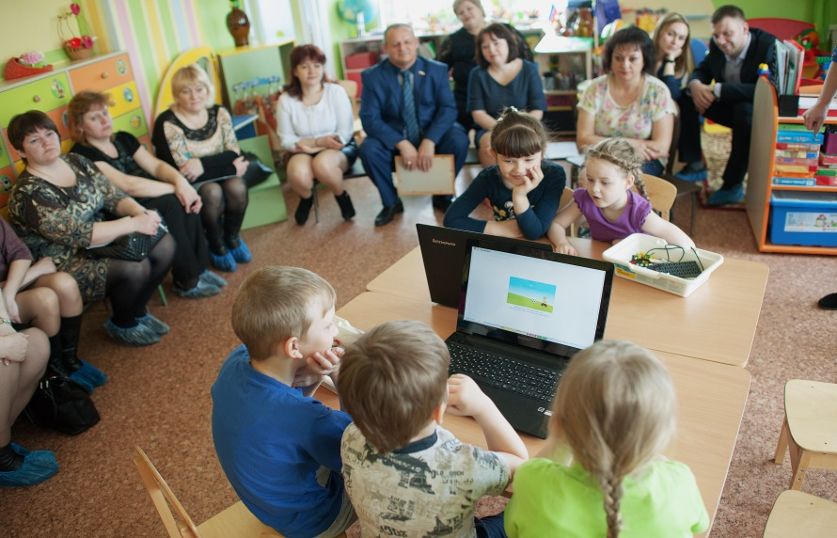
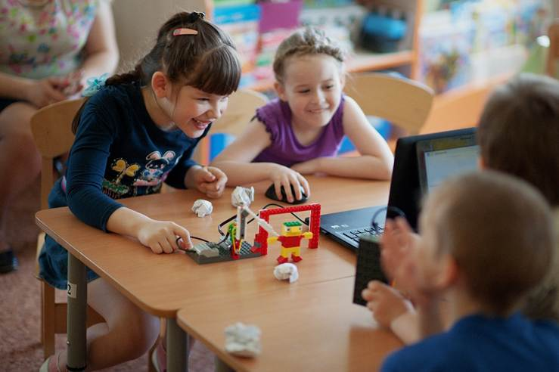
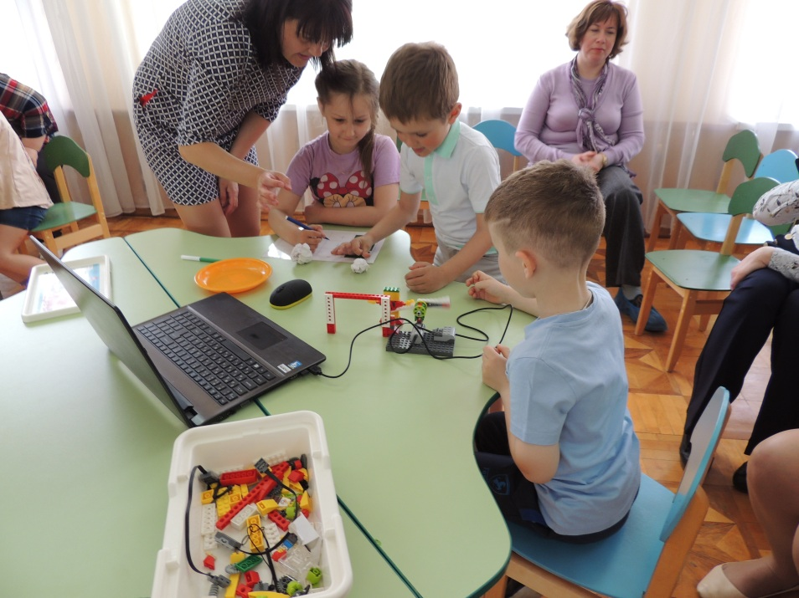
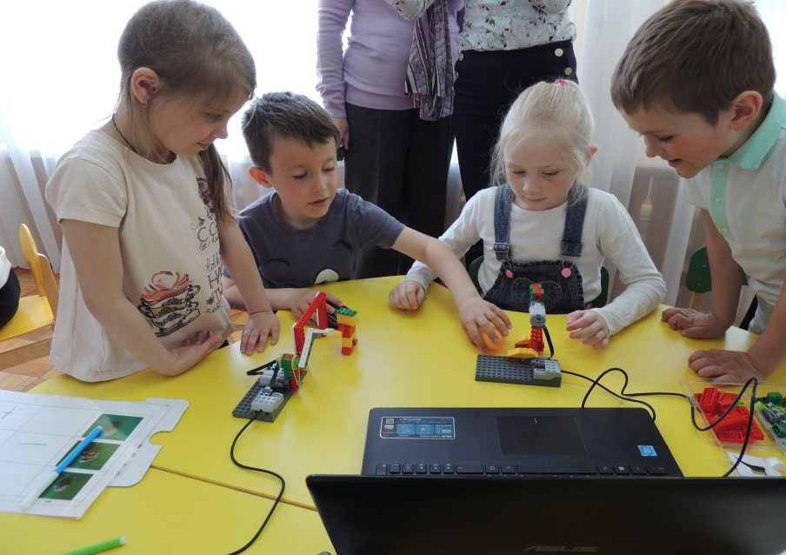
Спасибо за работу!

